Slide 1
Proyek Pemrograman Web
PERTEMUAN KE-3
CSS Dan Bootstrap

Slide 2
ASISTEN PRAKTIKUM
Proyek Pemrograman Web
VALLERYAN VIRGIL ZULIUSKANDAR
SITI ZUBAIDAH
MUHAMMAD FACHRURROZI
G1A020021
G1A021002
G1A021018
MUHAMMAD RIFQI AFRIANSYAH
ZHAFIRAH NUR SHADRINA PUTRI
G1A021023
G1A021028
M. ANJASFEDO AFRIDIANSAH
RIZKY PUTRI PRATIWI
NANDA NURAHMANITA PUTRI
G1A021037
G1A021044
G1A021046
HAEKAL NAJIB ALI
ADELIA AYU LESTARI
NOVIA EVIANTI
G1A021052
G1A021066
G1A021072

Slide 3
Proyek Pemrograman Web
CSS
CSS merupakan singkatan dari Cascading Style Sheets, artinya sebuah bahasa sederhana yang digunakan untuk bahasa yang digunakan untuk menata tampilan visual halaman web.

Slide 4
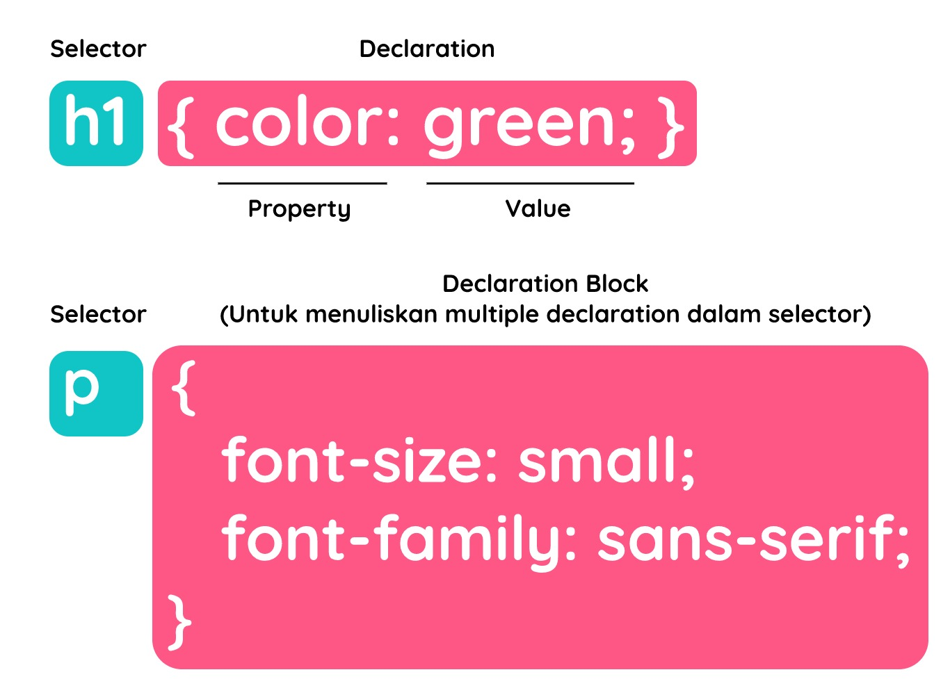
Proyek Pemrograman Web
Penggunaan CSS
Dalam penggunaan CSS, terdapat dua bagian dalam sebuah rule. Yang pertama adalah identitas elemen atau elemen yang akan menerapkan rule (singkatnya kita akan sebut selector) dan yang kedua adalah deklarasi atau instruksi yang akan diterapkan pada sebuah selector.

Slide 5

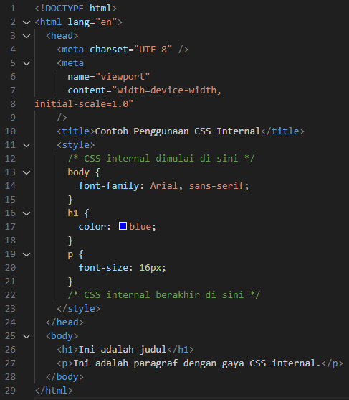
Proyek Pemrograman Web
Penggunaan CSS
1. Inline
Metode ini digunakan dengan cara memasukkan file css ke dalam tag
HTML secara langsung.
2. Internal
Metode ini menggunakan CSS dengan tag <style> pada file html. Dengan ini, kita bisa memisahkan antara tag html dengan kode css tetapi masih dalam satu file yang sama.

Slide 6
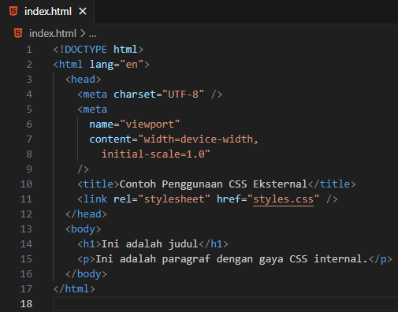
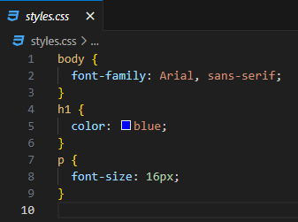
Proyek Pemrograman Web
Penggunaan CSS
3. External
Metode ini digunakan dengan cara memisahkan file html dan juga file css. Menggunakan tag <link> dengan attribute href

Slide 7


Proyek Pemrograman Web
Selector
CSS selector adalah aturan kode CSS yang digunakan untuk “menemukan” atau memilih dan menyeleksi) HTML element mana yang ingin diberikan gaya.
1. Type Selector
Selektor Tag disbut juga Type Selector. Selektor ini akan memilih elemen berdasarkan nama tag.
2. Class Selector
Selektor class adalah selektor yang memilih elemen berdasarkan nama class yang diberikan. Selektor class dibuat dengan tanda titik di depannya.

Slide 8


Proyek Pemrograman Web
Selector
3. ID Selector
Selektor ID hampir sama dengan class. Bedanya, ID bersifat unik. Hanya boleh digunakan oleh satu elemen saja. Selektor ID ditandai dengan tanda pagar (#) di depannya.
4. Universal Selector
Selektor universal adalah selektor yang digunakan untuk menyeleksi semua elemen.

Slide 9
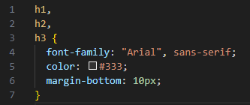
Proyek Pemrograman Web
CSS Conception
Intheritance
CSS dapat mewarisi properti style tertentu pada elemen yang dikandungnya. Misalnya, style yang diberikan untuk elemen body akan diterapkan ke semua elemen HTML secara turun-temurun,
Grouping
Dengan grouping, kita bisa menggabungkan aturan yang sama
untuk beberapa selector yang berbeda. Kita dapat meminimalkan
penulisan kode berulang dengan menggunakan tanda koma (,)
sebagai pemisah antar selector.

Slide 10
Proyek Pemrograman Web
Responsive
1. Display Flexbox
Flexbox atau Flexible Box merupakan sebuah mode pengaturan atau konsep layout pada CSS yang digunakan untuk mengatur elemen atau container beserta item didalamnya pada halaman web.
2. Display Grid
CSS Grid merupakan salah satu kombinasi grid yang dapat membagi kolom pada website menjadi beberapa bagian sesuai yang dibutuhkan.
2. Media Query
Media query memberi tahu website bagaimana cara merespons atau beradaptasi dengan dimensi layar tertentu. Dengan kata lain, media query memungkinkan website agar berfungsi dengan baik di setiap perangkat.

Slide 11
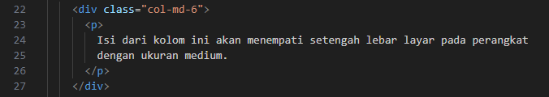
Proyek Pemrograman Web
Bootstrap
Bootstrap, salah satu Framework frontend untuk CSS, dimana menggunakan utility class pada html untuk menggunakannya.
1. Menambahkan Bootstrap
Menambahkan bootstrap adalah proses yang cepat, cukup tambahkan yang kode <link> ke tag <head> dan <script> ke tag <body>. Kode tersebut didapat dari dokumentasi Bootstrap.
2. Menggunakan Bootstrap
Dalam penggunaan Bootstrap, Anda dapat menggunakan kelas-kelas yang telah ditentukan langsung pada elemen HTML Anda untuk memanfaatkan gaya dan fungsionalitas yang disediakan oleh Bootstrap.
Contohnya, Anda dapat menggunakan kelas "col-md-6" untuk membuat suatu kolom yang akan menempati setengah lebar layar pada perangkat dengan ukuran medium.

Slide 12
Proyek Pemrograman Web
TUGAS
Soal laporan:
1. Tambahkan gaya pada kode HTML anda pada minggu sebelumnya menggunakan CSS dan Bootstrap

Slide 13
Proyek Pemrograman Web
TERIMA KASIH

